Slide 1
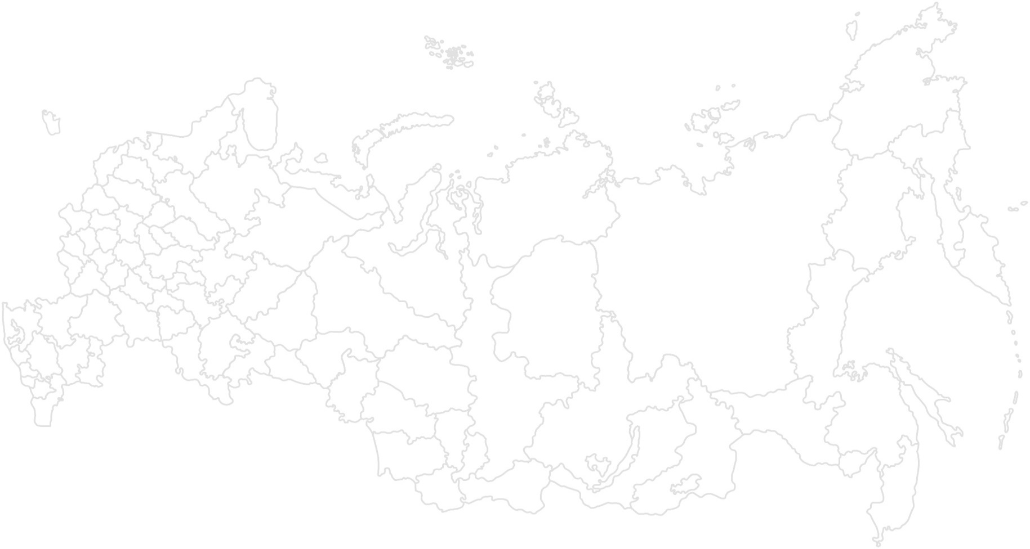


«Цифровые инновации при реализации международного транспортного маршрута»
СКОРОСТНЫЕ ДОРОГИ
Интеллектуальные транспортные системы
Государственно-частное партнерство

Slide 2

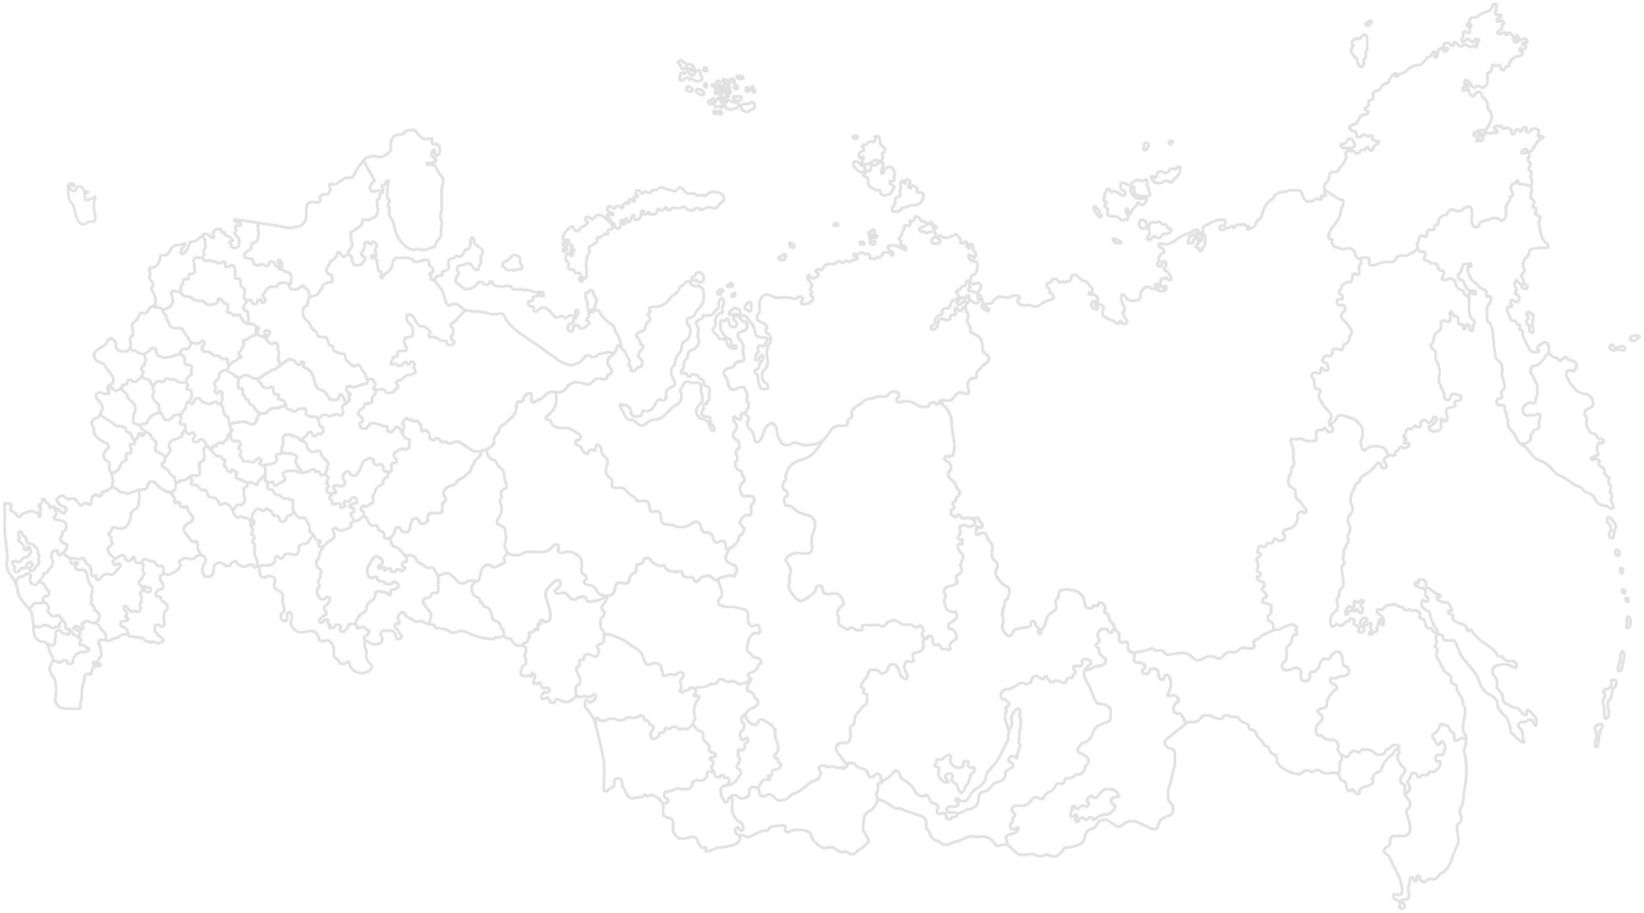
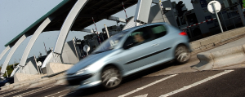
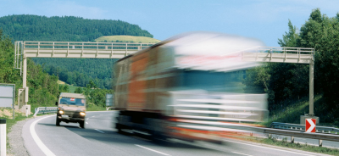
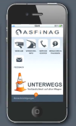


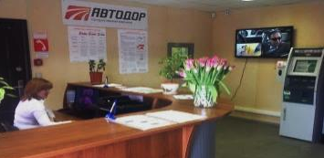

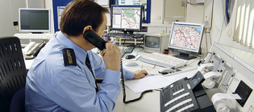
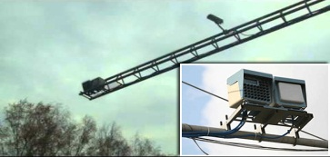
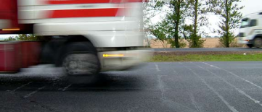
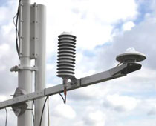

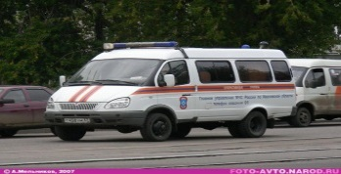
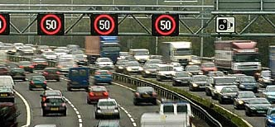
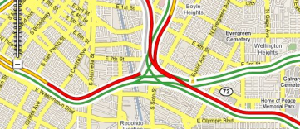


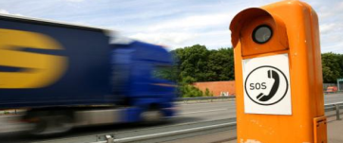
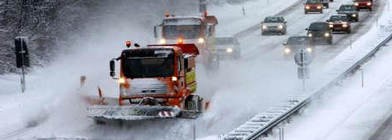

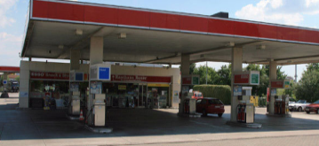
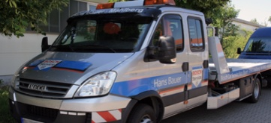
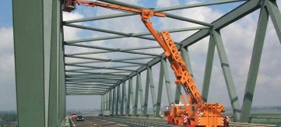
УПРАВЛЕНИЕ И КОНТРОЛЬ ЗА АВТОМАГИСТРАЛЯМИ
Взимание
платы
Пункты взимания платы
Взимание платы в электронном режиме
Информирование пользователей
Информационно-расчетный центр
Сеть по распространению транспондеров
Надежность и
безопасность
Центры, обеспечивающие надежность и безопасность
Транспортная безопасность
Контроль веса и габарита
Метеорологическое обеспечение
Взаимодействие с аварийно-спасательными службами
Управление
дорожным
движением
Контроль дорожного движения
Дорожная информация
Безопасность в туннеле
Выявление дорожных инцидентов
Телефоны для экстренной связи
Управление
дорожной
инфраструктурой
Мониторинг содержания дорог
Управление инженерно-технической инфраструктурой
Мультифункциональные зоны
Служба аварийных комиссаров
Мониторинг состояния дорожно-мостовой инфраструктуры

Slide 3
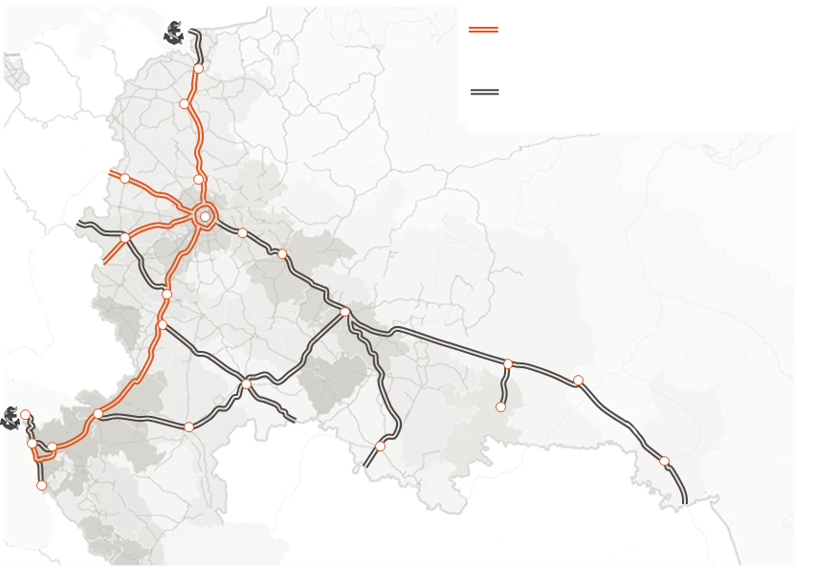
Существующая и перспективная сеть магистралей и скоростных автомобильных дорог к 2030 году
Общая протяженность дорог и автомагистралей к 2030 году составит 12 000 км
Финляндия
Автомагистрали и скоростные автодороги, переданные в доверительное управление ГК «Автодор», а также строящиеся, ввод в эксплуатацию до 2020 года
Перспективные автомагистрали и скоростные автодороги к 2030 году
Латвия
Эстония
Санкт-Петербург
Великий
Новгород
4
Беларусь
Смоленск
1
М-1 «Беларусь»
M-3 «Украина»
M-4 «Дон»
M-11 «Москва - Санкт-Петербург»
ЦКАД
1
Тверь
МОСКВА
2
Брянск
Владимир
3
5
Нижний
Новгород
2
4
Елец
Казань
5
Воронеж
Украина
Екатеринбург
3
Саратов
Тюмень
Порт «Кавказ
Ростов-на-Дону
Новороссийск
Челябинск
Волгоград
Оренбург
Омск
Краснодар
Сочи
Казахстан

Slide 4

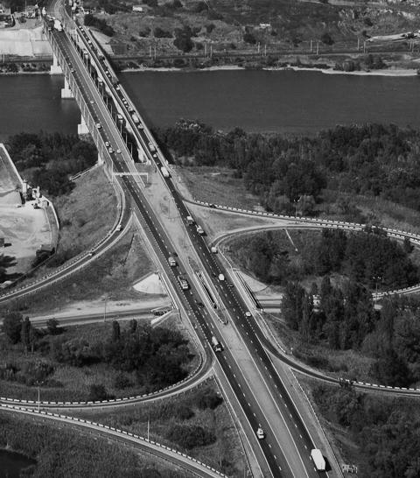

Система взаимодействия ИТС и интерфейсов автомобильного транспорта с другими транспортными системами стран на транспортном маршруте «Европа – Западный Китай»
Директива ЕС 2010/40/EU Европейского парламента и Совета ЕС
О взаимодействии ИТС-систем и интерфейсов автомобильного транспорта с другими транспортными системами
  Регламентирующее постановление (ЕС) 2015/962
Дополнение к Директиве ЕС 2010/40/EU в отношении предоставления информационных услуг в режиме реального времени в масштабах ЕС
  Регламентирующее постановление (ЕС) № 886/2013
Дополнение к Директиве ЕС 2010/40/EU в отношении данных, процедур и бесплатной информации для пользователей, по возможности, о минимальном универсальном уровне безопасности дорожного движения.

Slide 5
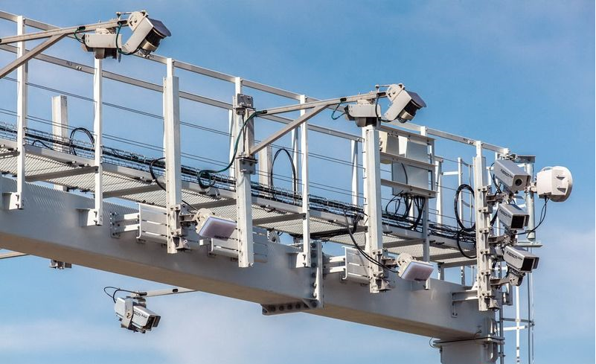


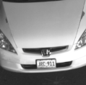
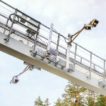
    СИСТЕМА БЕЗОСТАНОВОЧНОГО ВЗИМАНИЯ ПЛАТЫ
    «СВОБОДНЫЙ ПОТОК»
Преимущества технологии «свободный поток»:
Существенное сокращение числа ДТП из-за отсутствия препятствий и необходимости перестроений;
Автоматическая идентификация транспортных средств;
Равномерное движение транспортного потока без остановок со средней скоростью 90-110-130 км/ч;
Сокращение капитальных и эксплуатационных затрат;
Существенное сокращение числа ДТП из-за отсутствия препятствий и необходимости перестроений.
Центральный пункт управления
Вспомогательный
пункт управления
Модуль связи DSRC
Пользователь
Лазерные датчики
Камеры фото и
видео фиксации
Мобильная рамка
фотофиксации
Транспортная развязка
(Съезд\Заезд)
Рамка взимания платы
«свободный поток»

Slide 6
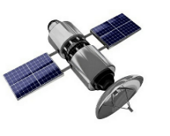





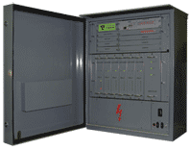

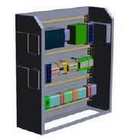
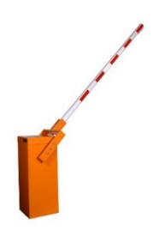


УМНАЯ ДОРОГА
БЕЗОСТАНОВОЧНОЕ ДВИЖЕНИЕ МАГИСТРАЛЬНЫХ АВТОПОЕЗДОВ
Телематический сервер “Конвой”
Сервер АСУДД
ГЛОНАСС/GPS
Запрос приоритета
ТСP/IP
АРМ оператора
Прогнозы прибытия на стоп – линию СО и ПВП
ТСP/IP
ТСP/IP
Коррекция программы управления в текущем цикле
Контроллер полосы ПВП
Дорожный контроллер
Цифровая картографическая основа

Slide 7
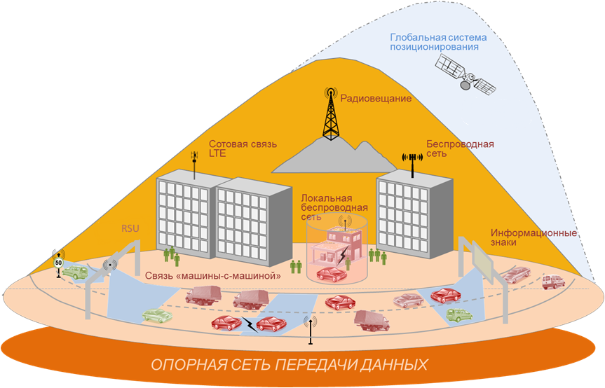
КООПЕРАТИВНЫЕ ИТС. V2I

Slide 8
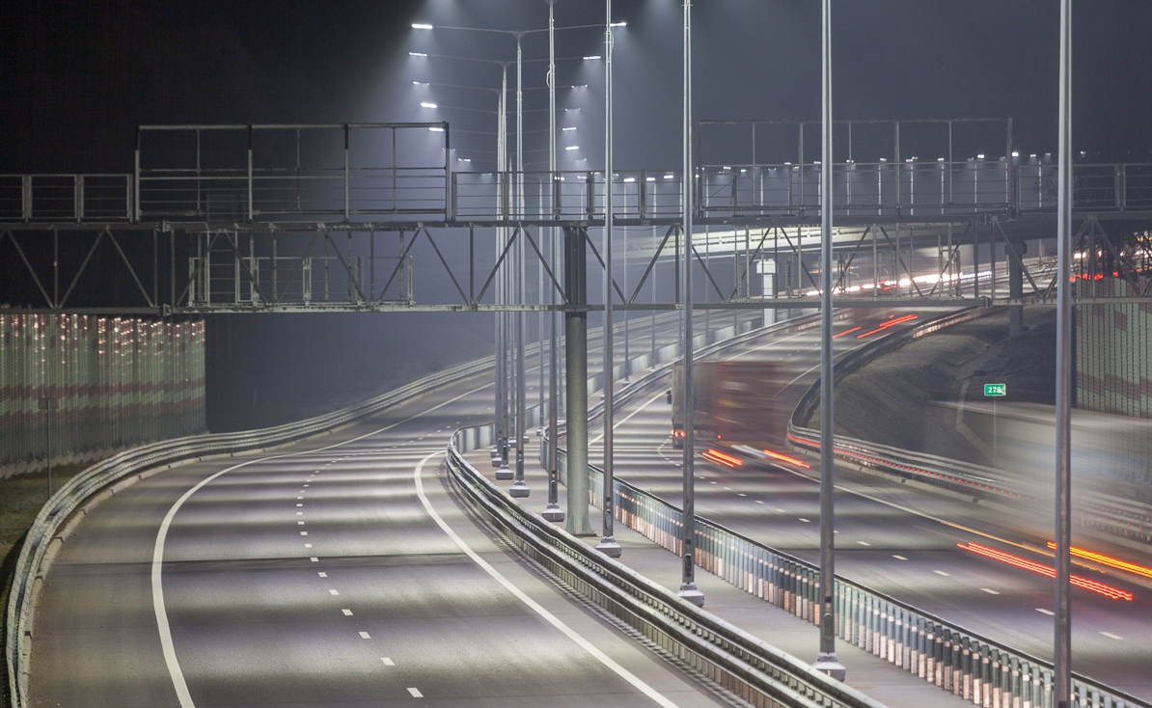
УМНАЯ ДОРОГА
МОНИТОРИНГ ПАРАМЕТРОВ ТРАНСПОРТНЫХ ПОТОКОВ
Регистрация «цифрового следа» транспортных средств с помощью детекторов
Детекторы фиксируют параметры перемещения транспортных средств, включая:
время в пути
средняя скорость
классификация
Оперативное обнаружение дорожных инцидентов

Slide 9
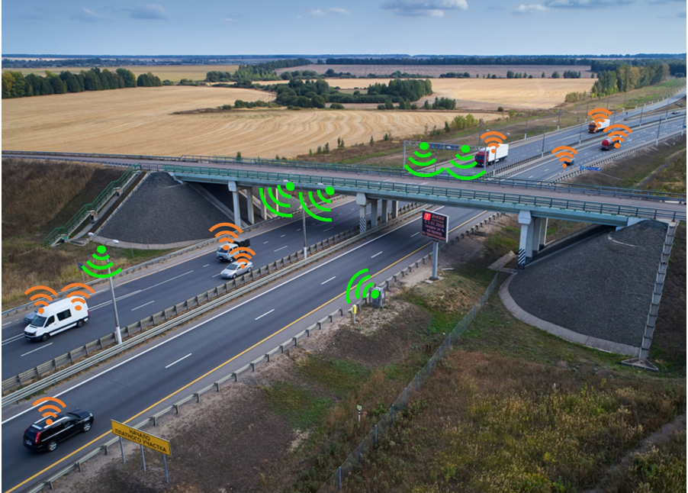
ТЕСТОВЫЙ УЧАСТОК С ИНФРАСТРУКТУРОЙ ДЛЯ ВЫСОКОАВТОМАТИЗИРОВАННЫХ ТРАСПОРТНЫХ СРЕДСТВ
Испытательный полигон на скоростной автомобильной дороге М-11 «Москва – Санкт-Петербург» км 319+200 – км 330
Пилотный участок на М-11 соответствуют требованиям, установленным к пилотным участкам в отношении протяжённости, наличия крутых поворотов, транспортных развязок, мачт освещения, пунктов взимания платы, средств организации дорожного движения, площадок отдыха, участков с возможным образованием тумана.
Для проведения тестирования планируется создание:
сервисной V2X-платформы
элементов телекоммуникационной инфраструктуры RSU
автомобильного бортового оборудования, устанавливаемых в транспортные средства
специализированных мобильных приложений
ситуационного центра управления Пилотной системы
цифровой карты дороги

Slide 10
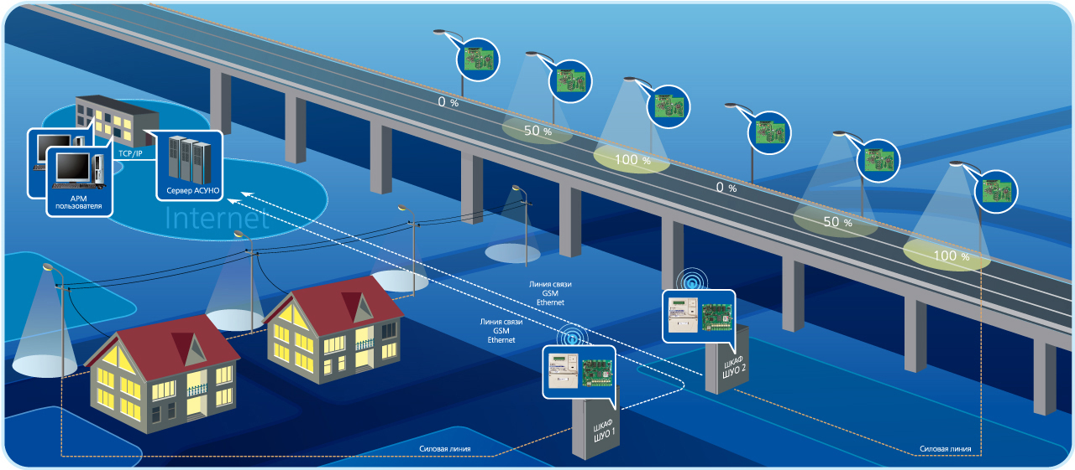
УМНАЯ ДОРОГА
ИНТЕЛЛЕКТУАЛЬНОЕ УПРАВЛЕНИЕ НАРУЖНЫМ ОСВЕЩЕНИЕМ

Slide 11


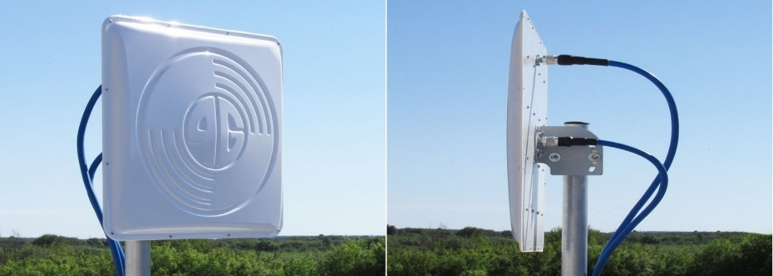
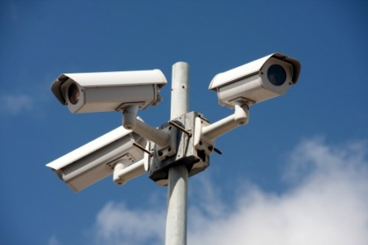
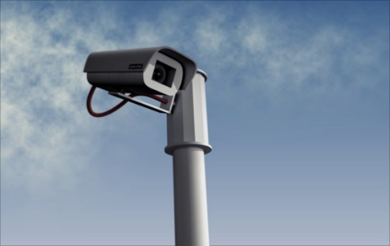
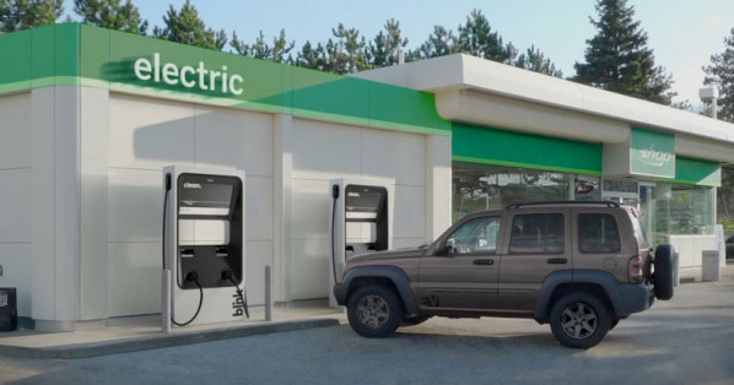
ВЫСОКОТЕХНОЛОГИЧНЫЕ ПЛОЩАДКИ ОТДЫХА И МФЗ
Доступ в интернет через WI-FI
Зарядные станций для электромобилей
Мобильное приложение по поиску и резервированию свободных мест для зарядки
Видеонаблюдение
Система мониторинга функционирования оборудования и ПО

Slide 12


^{ГОСУДАРСТВЕННАЯ КОМПАНИЯ}
«РОССИЙСКИЕ АВТОМОБИЛЬНЫЕ ДОРОГИ»
^{адрес}
109074, Москва, Страстной бульвар, д. 9
^{web}
^{www.russianhighways.ru}
СПАСИБО ЗА ВНИМАНИЕ!
^{e-mail}
^{IR@russianhighways.ru}
^{телефон}
⁺⁷ ⁴⁹⁵ ⁷²⁷ ¹¹ ⁹⁵
^{факс}
⁺⁷ ⁴⁹⁵ ⁷⁸⁴ ⁶⁸ ⁰⁴

